Slide 1
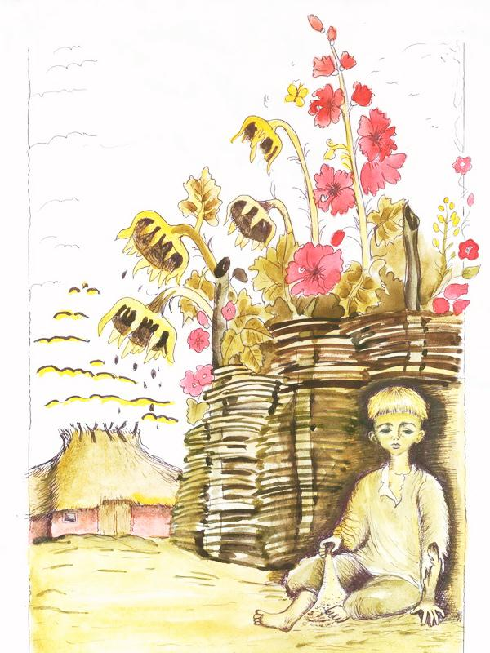
Дитинство
та юнацькі роки
Тараса Шевченка

Slide 2
Тарас Григорович Шевченко народився 25 лютого (9 березня за новим стилем) 1814 р. у селі Моринцях Звенигородського повіту Київської губернії (нині Звенигородський район Черкаської області) у родині Григорія Івановича Шевченка і Катерини Якимівни Бойко.

Slide 3
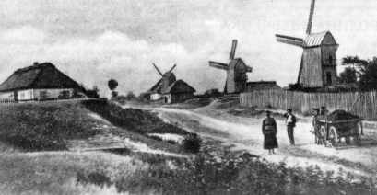
Батьки Шевченка були кріпаками магната генерал-лейтенанта Василя Васильовича Енгельгардта - поміщика, що володів 50 тис. кріпаків

Slide 4
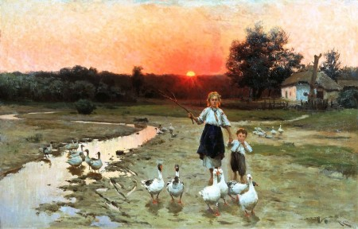
У родині, крім Тараса, було 6 дітей
старші сестри Катерина та Марія, брат Микита, молодші сестри Ярина, Марія, брат Йосип.

Slide 5
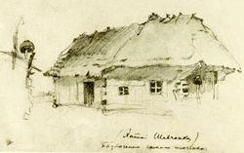
У 1843 року Шевченко змалює хату у Кирилівці, де провів своє дитинство.

Slide 6
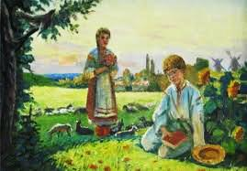
У восьмирічному віці батько віддав Тараса до школи до кирилівського дячка-вчителя Павла Рубана.

Slide 7
В 1823, коли Тарасу було дев'ять років, померла мати. Батько одружився в друге на Оксані Терещенко, яка сиріт не взлюбила.
В 1825 році помер і батько Тараса.

Slide 8
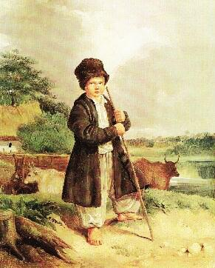
Залишившись сиротою, малий Тарас деякий час жив у дядька Павла, що став опікуном сиріт.
Тут йому довелося пасти свині, працювати разом з наймитами

Slide 9
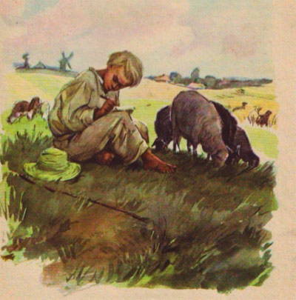
Тарас не витримує такого життя і переходить школярем-попихачем до кирилівського дяка Петра Богорського, де його життя було напівголодним. Звідти він тікає у Лисянку до диякона-живописця

Slide 10
Тут йому довелось великими відрами носити воду із річки Тікач і розтирати фарби. На четвертий день Тарас утікає у село Тарасівку до дяка-маляра, але дяк відмовив йому.
Втративши надію стати маляром Тарас повертається до Кирилівки і пасе громадську череду. У 1827 році Шевченко наймитував у кирилівського священника Григорія Кошиця.

Slide 11
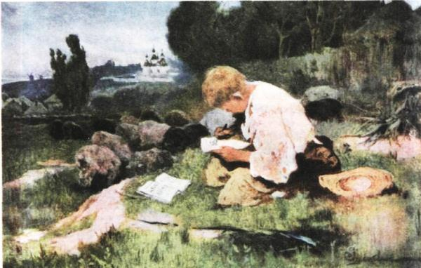
З ранніх років Тарас цікавився народною творчістю, у дяків він навчився читати і писати.
Рано виявився у хлопця хист до малювання, який помітив маляр з села Хлипнівці

Slide 12
Коли Тарасу було вже чотирнадцять років його зробили козачком П. Енгельгардта.
Восени 1829 року разом з обслугою Енгельгардта Шевченко виїздить до міста Вільно.
Помітивши нахил козачка до малювання Енгельгардт віддає Тараса вчитися до досвідченого майстра, можливо, Яна Рустемаса.
У 1831 році сімнадцятирічний Шевченко приїздить до Петербурга, куди було переведено Енгельгардта. У 1832 році Енгельгардт законтрактував Шевченка на чотири роки Ширяєву - різних живописних справ майстру.

Slide 13
Презентація
учня 4-А класу
Кисельова Даниїла

